Slide 1

From Zero to Hero with VueJS, Flask & MongoDB
Marco Mansilla

Slide 2
ABOUT YO
Técnico en sistemas con orientación en telecomunicaciones, programador fullstack, disertante, organizador de eventos de software libre, amante de la cocina (y la comida), orgulloso papá de Isabella.

Slide 3

Tal vez me recuerden de eventos como...
Jornadas de Softwate Libre (UNSA, varias y las mejores!)
Flisoles anteriores (muchos)
Demos day (UCASAL)
Install fest (UNJU)
Flisol (Mentes Libres – San Pedro de Jujuy)
Jornadas de Software Libre (Aguaray – Salta, organizadas por Diablilla)
JRSL 2010 (San Luis)
JRSL 2011 (Salta)
Jornadas de Seguridad (San Pedro de Jujuy)
Jornadas de Software Libre (UNJU)

Slide 4
De que vamos a hablar?
Desarrollo web
Bases de datos
Cosas que asustan
Cosas que nos gustan

Slide 5
From zero to hero
Zero
  Flask
  VueJS
  MongoDB
  Docker

Slide 6
Flask
Framework web
Escrito en python
Flexible y liviano
Muchas librerias (plugins)

Slide 7
VueJS
Framework web
Escrito en JavaScript
Creado por Evan You que queria una herramienta amistosa
Crecimiento rapido

Slide 8
MongoDB
Base de datos NoSQL
Collections, documents, etc.
Performance antes que normalizacion
Oh, el kaos!

Slide 9
Docker
Contenedores al rescate
Utilizan los recursos del hardware del host
Hace los proyectos portables
Simplifica la implementacion

Slide 10
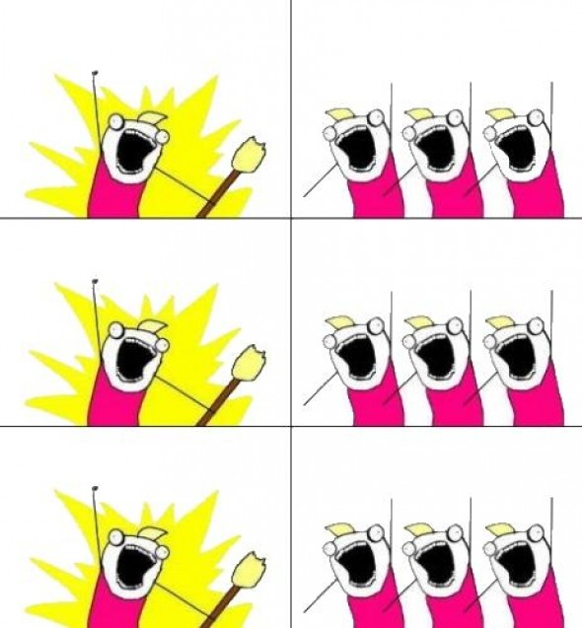
Quienes somos y a que vinimos?!

Slide 11
Vamos a ver codigo!

Slide 12
Muchas Gracias!
marco@xignus.com.ar por dudas, consultas o sugerencias.

